Slide 1
EMBODIED AI

Slide 2
CONTENTS
01
Introduction
:: Embodied AI에 대한 연구 동향
02
Features of Simulator
:: Embodied AI Simulator를 평가하는 7가지, 3가지 특징들
03
Comparison of Simulator
:: Embodied AI 연구 분야에 사용되는 Simulator들의 비교
04
Research Tasks
:: Embodied AI 분야의 주요 연구 과제

Slide 3
02
Features of Simulator
:: Embodied AI에 대한 연구 동향

Slide 4
Secondary Features
Realism: Environment, Physics 환경은 현실 세계의 물리적 외관을 모델링하는데, 물리 (엔진)는 현실세계의 복잡한 물리적 성질을 모델링한다.
Scalability: Object type 실세계의 3D 스캔 데이터셋을 모으거나 3D 애셋을 사면서 확장할 수 있다.
Interactivity: Object property, Controller, Action, Multiple agents
위 특징 세 가지를 모두 가진 시뮬레이터 (AI-THOR, iGibson, Habitat-Sim)은
다양한 embodied AI 연구작업에 활발히 사용된다.
1. Introduction
2. Features of Simulator
3. Comparison of Simulator
4. Research Tasks

Slide 5
03
Comparison of Simulators
:: Embodied AI에 대한 연구 동향

Slide 6
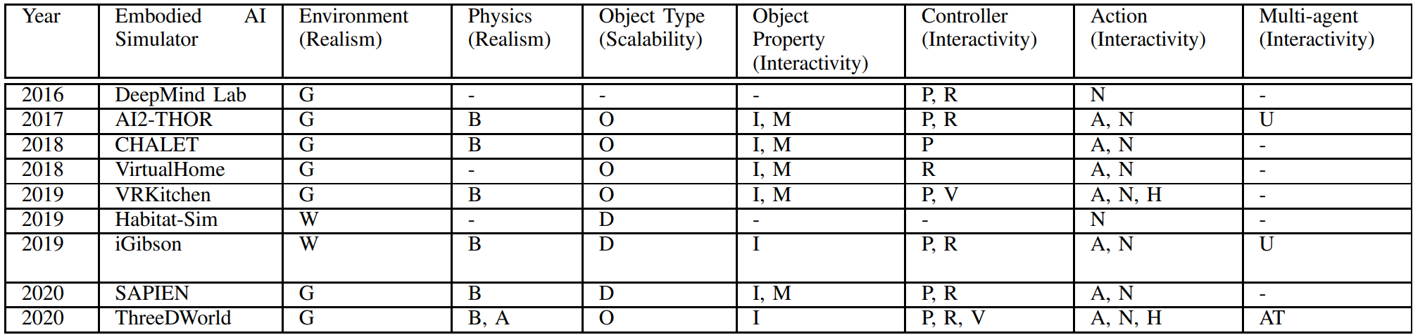
Table I
1. Introduction
2. Features of Simulator
3. Comparison of Simulator
4. Research Tasks
A Survey of Embodied AI: From Simulators to Research Tasks(arXiv:2103.04918)

Slide 7
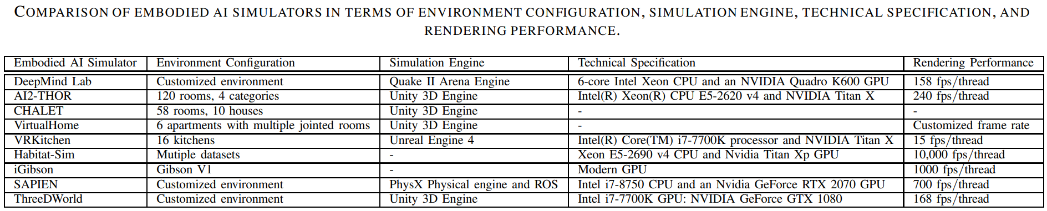
Table II
1. Introduction
2. Features of Simulator
3. Comparison of Simulator
4. Research Tasks
A Survey of Embodied AI: From Simulators to Research Tasks(arXiv:2103.04918)

Slide 8
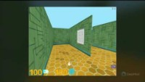
1. DeepMind Lab.
1. Introduction
Embodied AI를 위해 만들어진 첫 번째 시뮬레이터
1인칭 3D 게임 플랫폼
일반적인 인공지능과 기계학습 시스템을 연구하기 위해 개발됨
Quake III Arena 엔진으로 개발되었습니다.
Navigation Tasks, Fruit Collection, Movement through narrow spaces, Laser tag 등의 Task를 연구할 수 있는 환경
가상 환경은 주로 Fruit Gathering부터 Navigation to Laser Tag까지
각기 다른 주제들로 이루어진 3가지 레벨로 나뉜다.
DeepMind의 Arcade Learning Environment(Atari)와는 다르게
DeepMind Lab. 은 강화 학습 연구에서
Embodied AI 시뮬레이터의 벤치마킹을 하기 위해 만들어졌습니다.
2. Features of Simulator
3. Comparison of Simulator
4. Research Tasks
참고: https://mindw96.tistory.com/5

Slide 9
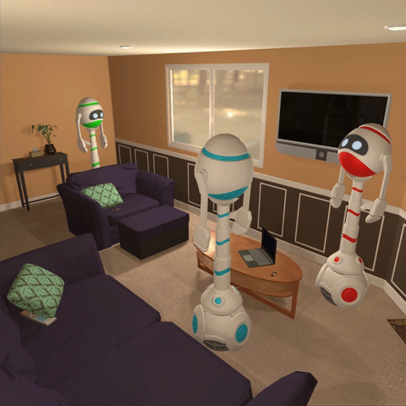
2. AI2-THOR
1. Introduction
2. Features of Simulator
부엌, 거실, 침실, 욕실 4가지 카테고리가 있는 시뮬레이터
20개의 photo-realistic 3D 장면
유니티(Unity) 3D 게임 엔진
방 안의 사물과 상호작용 할 수 있는 파이썬 API
주요 특징 중 하나는 에이전트의 특정 작업에 따라서 상태가 바뀌는 실행 가능한 객체
로우 레벨의 로봇 조작까지 가능한 다양한 에이전트 조작 기능을 제공
멀티 에이전트 강화 학습을 위한 멀티 에이전트 설정 지원
알렌 인공지능 연구소(Allen Institute of Artificial Intelligence)에서 RoboTHOR를 발표
AI2-THOR의 가상 환경 몇 가지를 현실에 맞게 수정하고
사용자가 훈련된 에이전트를 현실에서 배포할 수 있도록 도움
3. Comparison of Simulator
4. Research Tasks
참고: https://mindw96.tistory.com/5

Slide 10
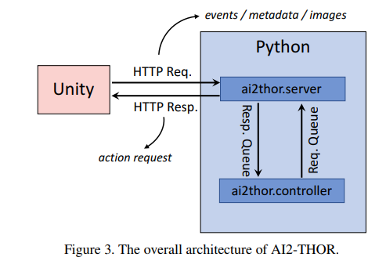
2. AI2-THOR
1. Introduction
2. Features of Simulator
3. Comparison of Simulator
4. Research Tasks
AI2-THOR의 구성
유니티 게임엔진에서 빌드된 장면셋
게임엔진과 상호작용하는 가벼운 python api
파이썬 쪽에서는 유니티가 보낸 http 요청을 받는다.
게임엔진에서 액션을 취하면 화면이 JSON형식 메타데이터로 저장
유니티 내에서 응답을 한 번 받으면 요청된 액션이 취해진다.
AI2-THOR: An Interative 3D Environment for Visual AI (arXiv:1712.05474 )

Slide 11
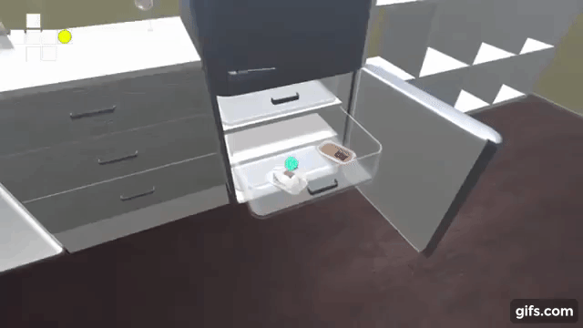
3. CHALET
1. Introduction
2. Features of Simulator
Cornell House Agent Learning Environment
네비게이션(Navigation) Task가 가능
오브젝트와 가상 환경 모두 조작이 가능
유니티 게임 엔진
58개의 방, 150가지 종류의 오브젝트, 10개의 집으로 구성
서로 다른 질감의 330개의 오브젝트들이 섞여서 여러 타입의 오브젝트를 생성
에이전트는 1인칭 시점이며 전체적으로 AI2-THOR와 매우 유사합니다.
3. Comparison of Simulator
4. Research Tasks
참고: https://mindw96.tistory.com/5

Slide 12
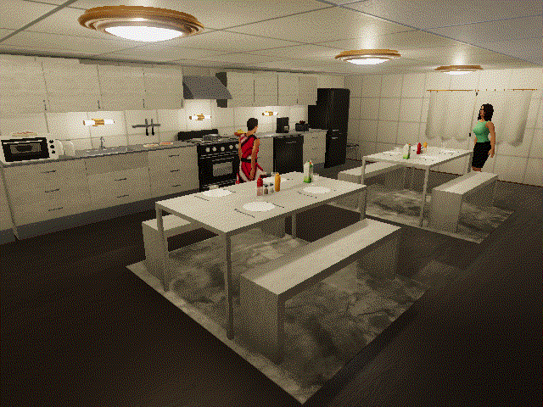
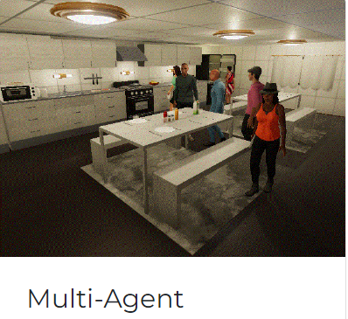
4. VirtualHome
1. Introduction
2. Features of Simulator
유니티 게임 엔진
운동학(Kinematics), 물리학(Physics), 네비게이션(Navigation) 모델을 내장
모든 내장 오브젝트는 유니티 에셋 스토어에서 가져왔습니다.
VirtualHome 시뮬레이터는 6개의 아파트와 4개의 휴머노이드 모델로 구성
각 아파트는 357개의 오브젝트들로
최근에는 multi-agent를 지원하는 것으로 보임.
3. Comparison of Simulator
4. Research Tasks
참고: https://mindw96.tistory.com/5

Slide 13
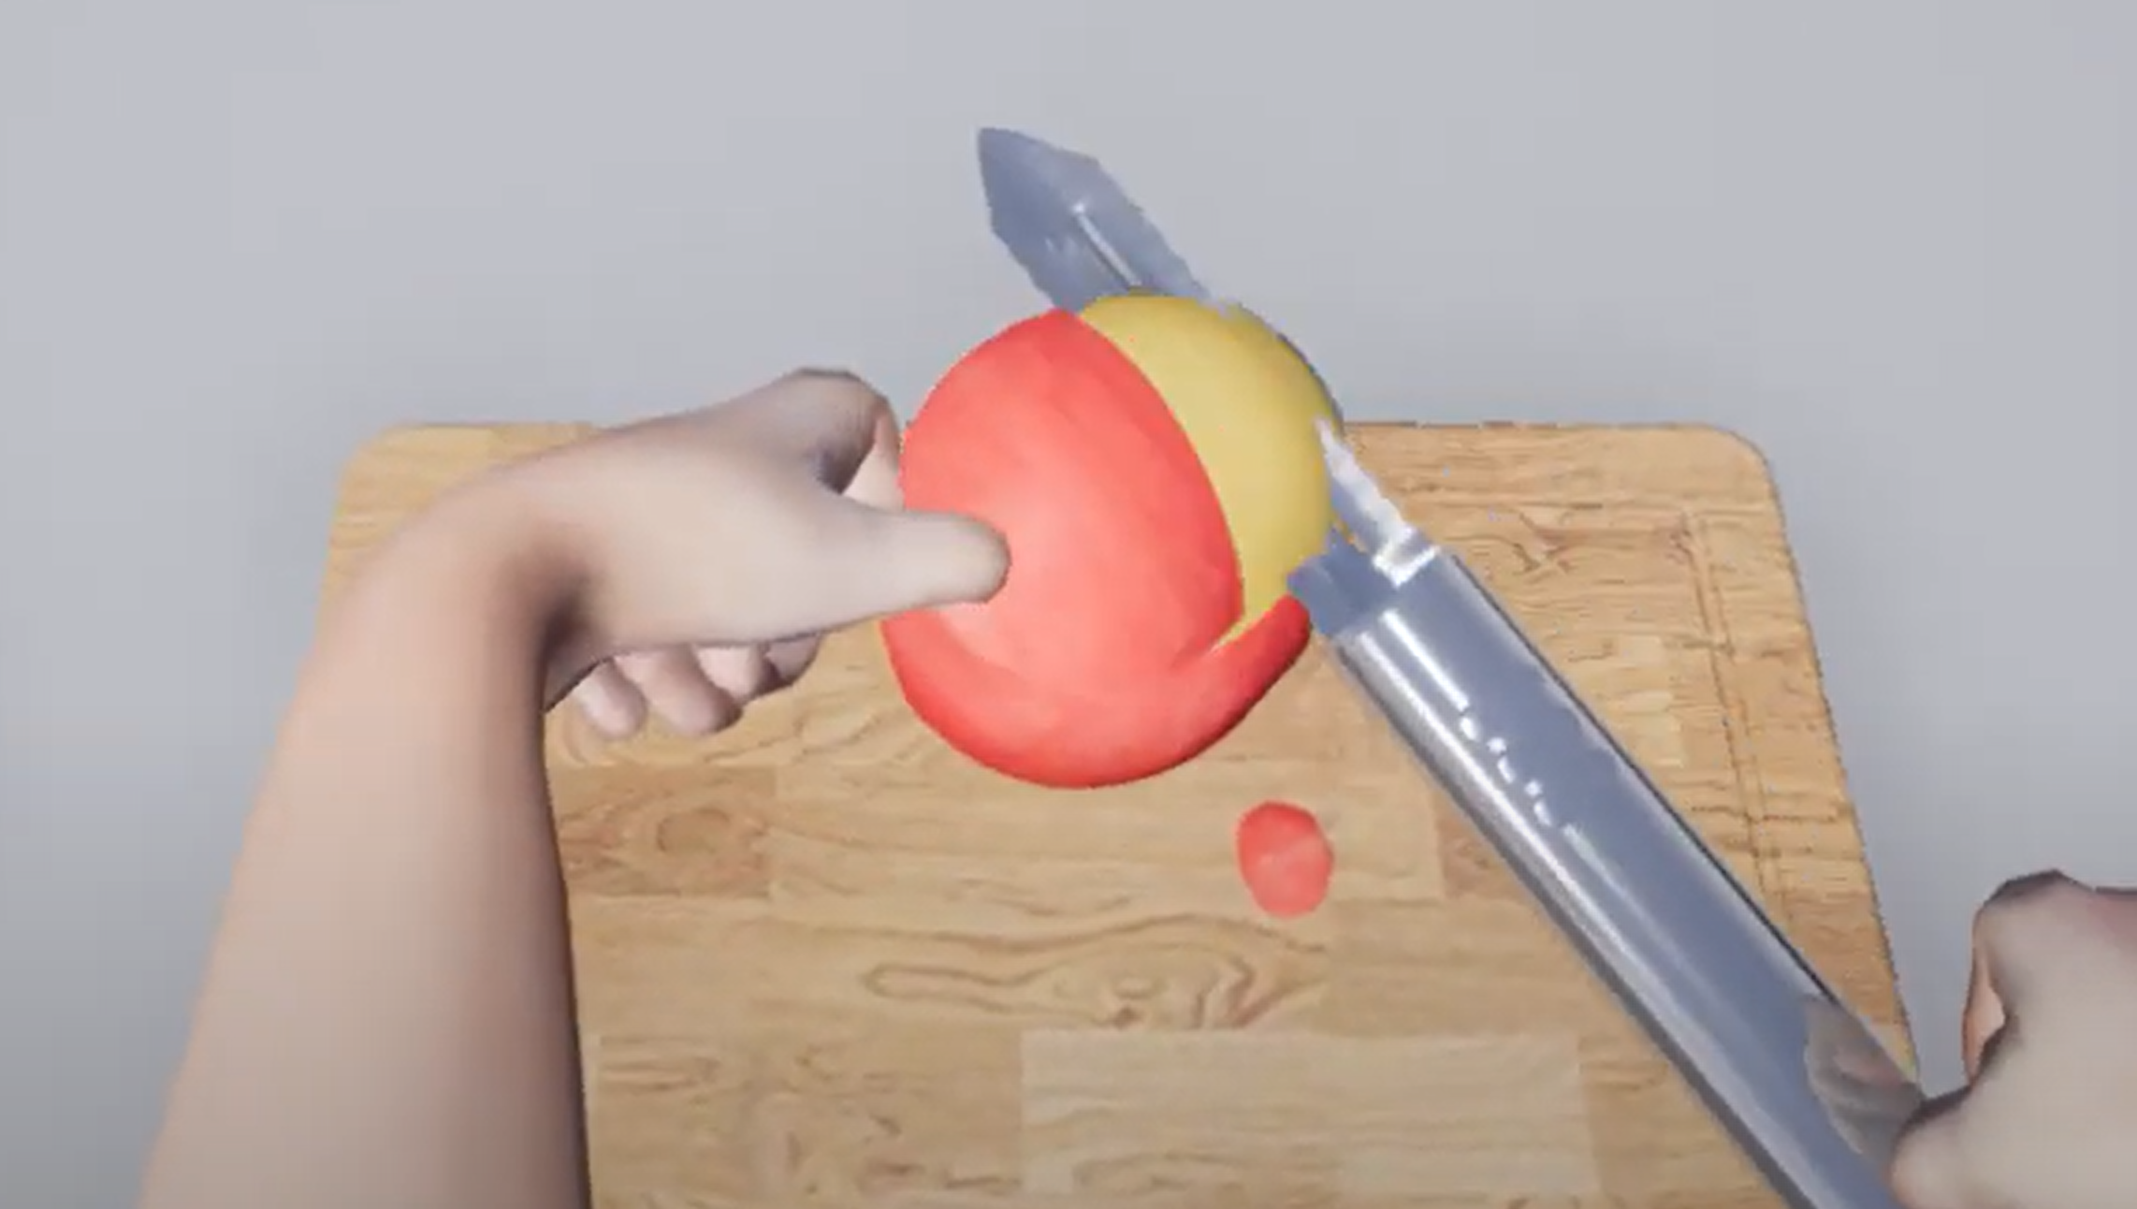
5. VRKitchen
1. Introduction
2. Features of Simulator
언리얼엔진 4(UE4)
physics-based와 photo-realistic이 적용된 부엌 가상 환경 모듈
VR장비와 파이썬 API, 그리고 사용자가 조종할 수 있는 유저 인터페이스 모듈
사용자의 명령을 가상환경에 전달하는 파이썬-UE4 브릿지 모듈
기본적인 상호작용(interactions)와 네비게이션 Task를 수행
총 16개의 가상의 부엌이 있으며 SUNCG 데이터셋을 통해서 3D 모델들을 불러옴
에이전트의 특정 행동으로 오브젝트의 상태(State)가 변함
3. Comparison of Simulator
4. Research Tasks
참고: https://mindw96.tistory.com/5

Slide 14
6. Habitat-Sim
1. Introduction
2. Features of Simulator
다양하게 활용 가능하며, 높은 성능을 보여주는 3D 시뮬레이터
에이전트, 센서, 3D 데이터셋으로 구성
Matterport3D와 Gibson V1 데이터셋 모두 렌더링이 가능
다른 3D 가상환경 데이터셋도 지원
OpenAI Gym 같은 하이 레벨 라이브러리 API를 제공합니다.
3. Comparison of Simulator
4. Research Tasks
참고: https://mindw96.tistory.com/5

Slide 15
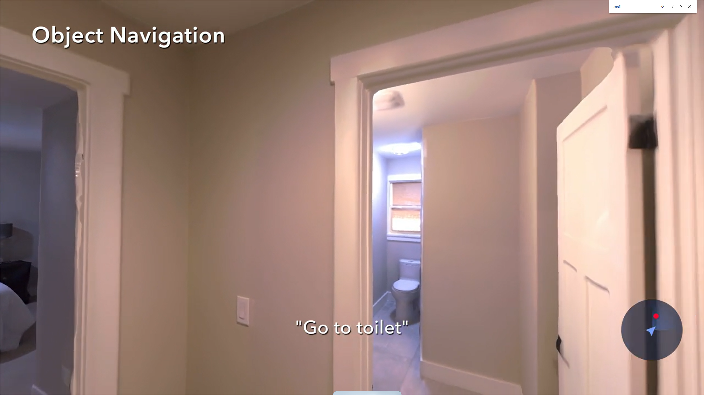
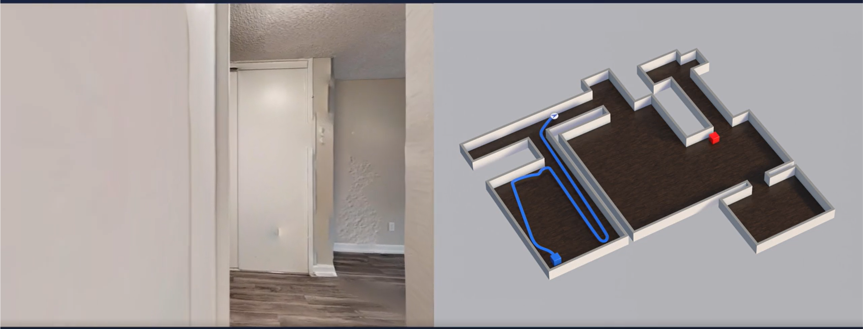
6. Habitat-Sim
A high-performance physics-enabled 3D simulator with support for:
실내외 공간의 3D 스캔 데이터셋 (e.g. HM3D, MatterPort3D, Gibson, Replica)
공간 CAD 모델과 조각별 강체 오브젝트 데이터셋
(e.g. ReplicaCAD, YCB, Google Scanned Objects),
Configurable sensors (RGB-D cameras, egomotion sensing)
URDF 형식의 로봇 모델들 (이동식 로봇 Fetch, 고정팔 로봇Franka, 사족보행 AlienGo),
Rigid-body mechanics (via Bullet).
1. Introduction
2. Features of Simulator
3. Comparison of Simulator
4. Research Tasks
https://aihabitat.org/

Slide 16
6. Habitat-Sim
(1)ReplicaCAD: 아티스틱 오브젝트(예: 개폐가 가능한 캐비닛 및 서랍)
예술가가 작성한 3D 데이터 세트가 있다.
(2) 8개의 GPU 노드 상에서 25,000 시뮬레이션 스텝을 수행.
물리적 효과를 지원하는 3D 시뮬레이터
(3) Home Assistant Benchmark(HAB): 다양한 모바일 조작 기능을 테스트하는 보조 로봇
(집 정리, 식료품 준비, 테이블 세트)의 공통 작업을 포함
1. Introduction
2. Features of Simulator
3. Comparison of Simulator
4. Research Tasks
Habitat 2.0: Training Home Assistants to Rearrange their Habitat (arXiv:2106.14405)

Slide 17
7. iGibson
1. Introduction
2. Features of Simulator
높은 정확도의 시각화 기반 실내(indoor) 시뮬레이터
에이전트- 오브젝트 사이의 높은 수준의 물리 역학(physical dynamics)을 제공
iGibson은 Gibson V1을 향상한 버전
더 역동적인 가상 환경 렌더(render)가 가능한 새로운 렌더링 엔진을 탑재
또한 Gibson V1 기반으로 설계되었기 때문에
5개 카테고리(의자, 책상, 문, 소파, 식탁)의 1984개의 상호작용 가능한 CAD 모델
106개의 씬(scenes)을 사용가능
방 형태의 가상 환경을 사용하는 Embodied AI 시뮬레이터에 도움이 됨
iGibson은 로봇 형태의 에이전트인 MuJoCo's 휴머노이드와 Ant, Freight, JackRabbot V1, TurtleBot V2, Minitaur and Fetch 등을 제공
3. Comparison of Simulator
4. Research Tasks
참고: https://mindw96.tistory.com/5

Slide 18
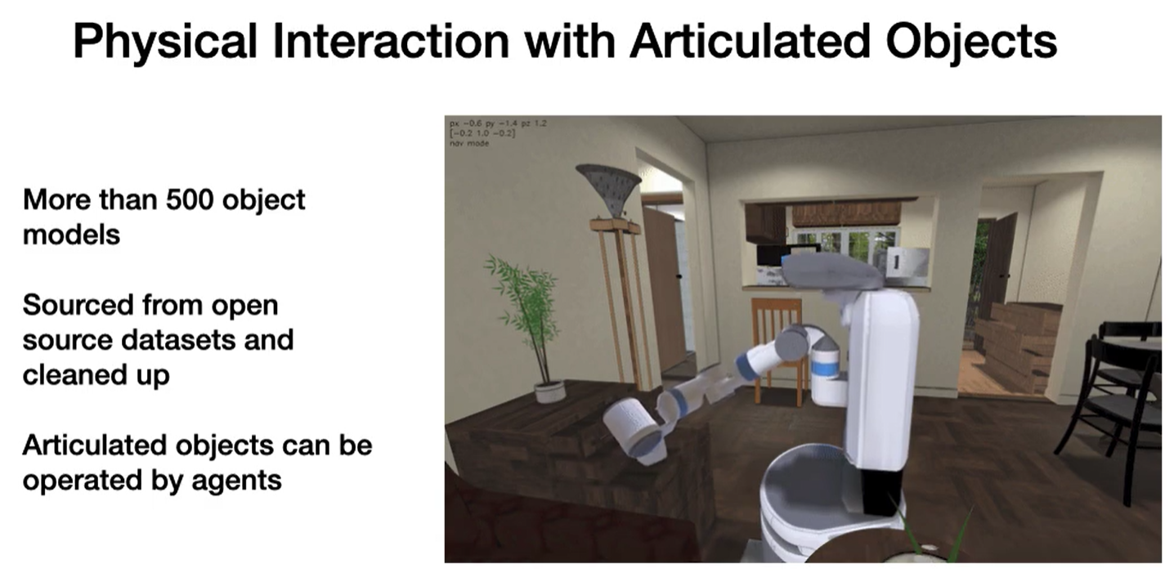
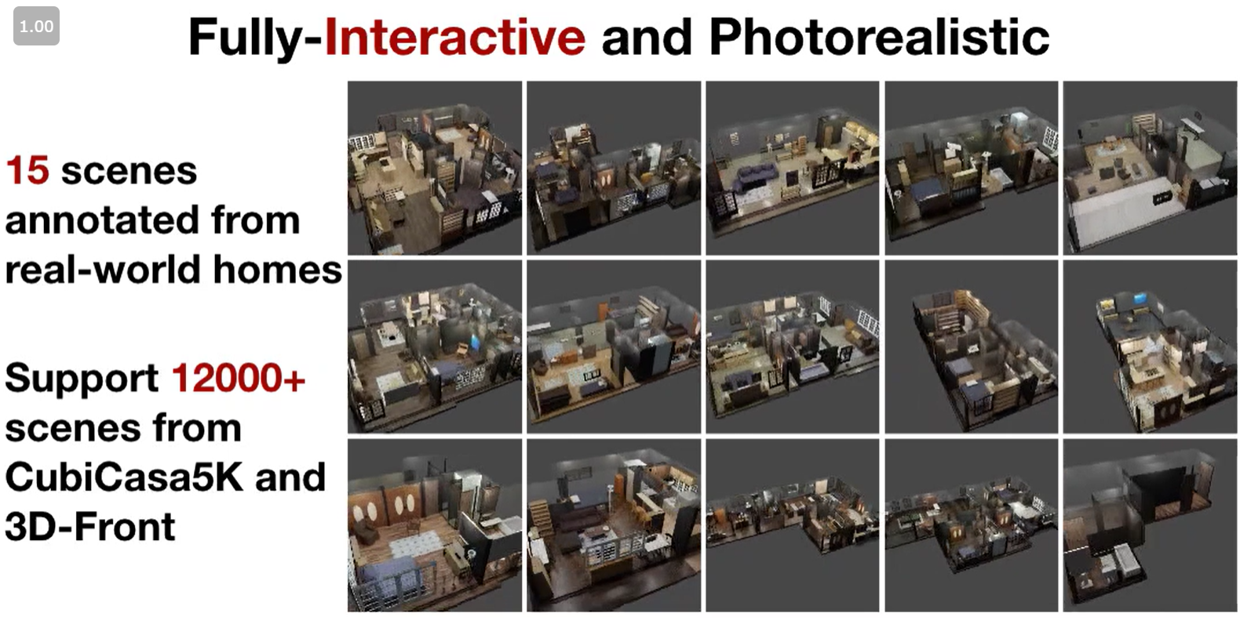
7. iGibson 2.0
1. Introduction
2. Features of Simulator
3. Comparison of Simulator
4. Research Tasks
https://svl.stanford.edu/igibson/

Slide 19
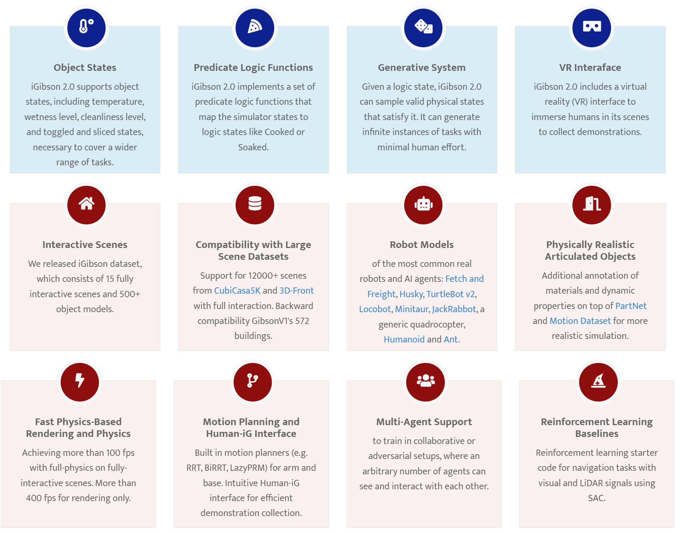
7. iGibson 2.0
1. Introduction
2. Features of Simulator
오픈 소스 시뮬레이션 환경인 iGibson 2.0
온도, 습도 수준, 청결 수준,
토글 및 슬라이스 상태를
포함한 객체 상태를 지원
iGibson 2.0에는
가상현실(VR) 인터페이스가 포함
(인간의 데모를 수집하고 모방 학습에 사용가능)
3. Comparison of Simulator
4. Research Tasks
https://svl.stanford.edu/igibson/
iGibson 2.0: Object-Centric Simulation for Robot Learning of Everyday Household Tasks (arXiv:2108:03272)

Slide 20
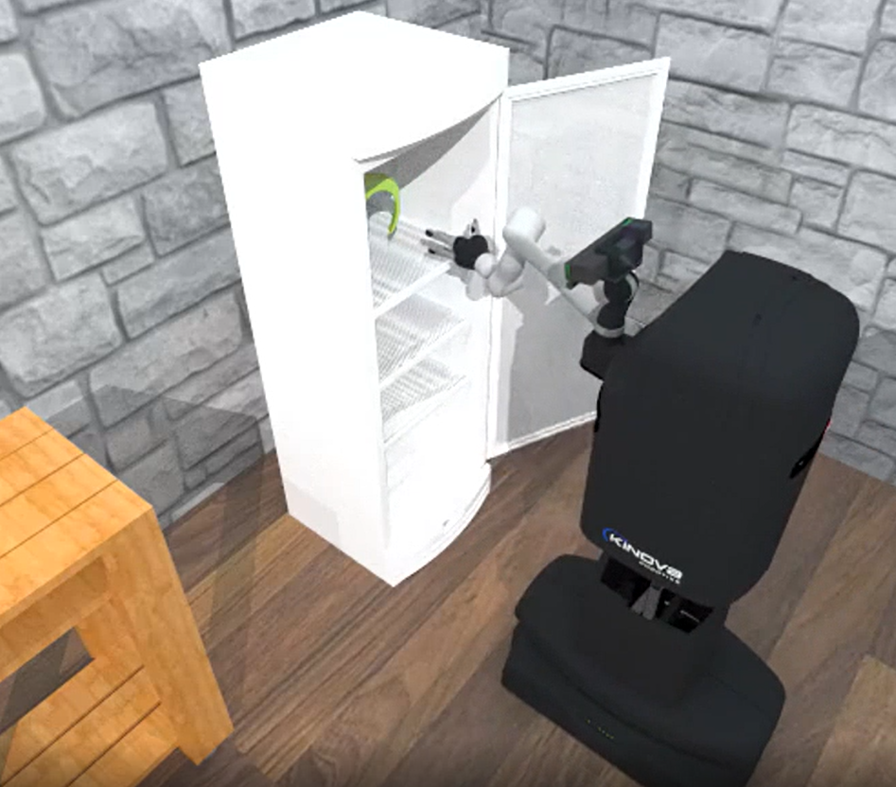
8. SAPIEN
1. Introduction
2. Features of Simulator
SimulAted Part-based Interactive Environment
현실적이고 물리적인 대화형(interactive) 가상 환경
PartNet-Mobility 데이터셋을 사용
Robot Operating System(ROS) 인터페이스를 사용하는 에이전트를 제공
ROS는 3가지 레벨의 추상적 개념을 지원:
다이렉트 포스 컨트롤, ROS 컨트롤러, 모션 플레닝 인터페이스
강화 학습에 사용하기 적합
3. Comparison of Simulator
4. Research Tasks
참고: https://mindw96.tistory.com/5

Slide 21
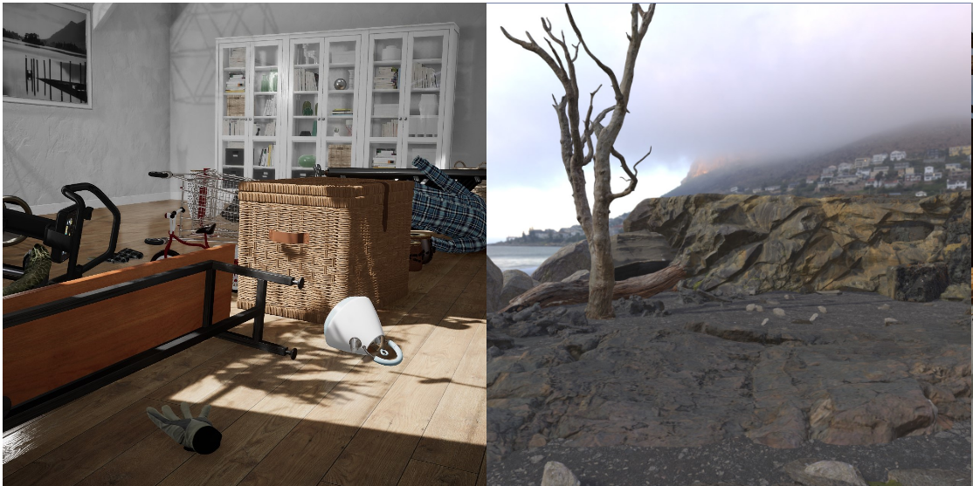
9. ThreeDWorld
1. Introduction
가장 최근에 만들어진 대화형 Embodied AI 시뮬레이터
실내와 실외 모두 photo-realistic Scenes 설정이 가능
유니티 게임 엔진을 사용하며 200개의 카테고리의 2000개 이상의 3D 오브젝트
그러나 rigid-body physics, soft-body physics 등의 높은 수준의 물리 엔진X
사용자는 API, 아바타, VR 3가지로 상호작용
멀티 에이전트 세팅이 가능
가장 진보된 Embodied AI 시뮬레이터이지만 아직 많은 한계점을 가지고 있음
로우 레벨로 조작하는 로봇 아바타나 관절 오브젝트들은 부족
2. Features of Simulator
3. Comparison of Simulator
4. Research Tasks
참고: https://mindw96.tistory.com/5

Slide 22
04
Research Tasks
:: Embodied AI에 대한 연구 동향

Slide 23
Visual Navigation – Navigation with Priors
의미적 지식을 주입하거나 다양한 입력형태를 사전에 받는 것에 집중한다.
지식그래프나 오디오 입력으로 아무 환경에서
EAI 에이전트의 네비게이션 작업훈련을 돕는 것
Deep reinforcement learning framework:
인공 에이전트가 사람같은 의미적/기능적 사전지식을 이용해서 에이전트가
(미지의 환경에서 본 적 없는 객체를 찾아가고 찾아내기위한 ) 학습할 수 있음을 보여주었다.
1. Introduction
2. Features of Simulator
3. Comparison of Simulator
4. Research Tasks

Slide 24
Visual Navigation – Navigation with Priors
사람이 물건을 찾기 위해서 논리적 위치(ex. 과일은 냉장고에 있다)를 보는 경향이 있는데
이러한 지식은 그래프 네트워크에 인코딩되어 프레임워크 상에서 학습이 진행된다.
인간은 인식과 소리나는 물체의 물리적 위치를 대응시키는 능력이 있다.
소리나는 물체를 찾기 위해서는 비전과 소리신호를 모두 감지해야 한다.
<오디오 신호 + 물리적 위치찾기>
- 비전 인식 매핑기
- 소리 인식 모듈
- dynamic 경로 플래너
1. Introduction
2. Features of Simulator
3. Comparison of Simulator
4. Research Tasks

Slide 25
Visual Navigation – Vision-and-Language Navigation (VLN)
에이전트가 자연어 명령어를 따라서 환경을 탐사하도록 학습
<challenging point>
시각 장면정보와 언어를 연속적으로 받아내야 함
에이전트가 과거 액션과 명령어에 기반해서 미래의 액션을 예측해야 함
1. Introduction
2. Features of Simulator
3. Comparison of Simulator
 | VLN | Visual QA
공통점 | 시각기반, 순서에 따라 트랜스코딩
차이점 | 더 작업이 오래 걸림. 비전데이터 입력이 끊임없이 제공되어야 하고, 카메라 시점을 변경하는 기능도 필요 | 하나의 입력 질문을 받아서 답을 생성한다.
4. Research Tasks
(1) 진보된 recurrent 신경망 기법으로 시각, 자연어를 공동해석기법과
(2) 3D환경에서 탐사하고 작업을 작업기반 명령어 프로세스로 간단화 하게 디자인된 데이터셋이 사용된다.

Slide 26
Visual Navigation – Vision-and-Language Navigation (VLN)
Auxiliary Reasoning Navigation framework (보조 추론 탐사) 를 이용한 VLN 접근법
보조 추론탐사의 4가지 과제
(1) trajectory retelling: 이전 행위 설명
(2) process estimation: 과정 추측
(3) angle prediction: 다음 방향 예측
(4) cross-modal matching: 교차 양상 정합
에이전트는 과거의 액션을 추론하고 미래의 정보를 예측한다.
1. Introduction
2. Features of Simulator
3. Comparison of Simulator
4. Research Tasks

Slide 27
Visual Navigation – Vision-dialog navigation
Vision-dialog navigation (VLN의 확장판) 에이전트가 길찾기에 도움이 될 수 있는 사람과
일정한 자연어 대화를 하는 능력을 기르도록 학습한다.
최근 연구[60]에서는 Cross-Modal Memory Network(CMN)을 사용한다.
이것은 별도의 언어 메모리와 시각 메모리 모듈을 통해서
이전 네비게이션 액션과 관련된 유용한 정보를 기억하고 이해한다.
1. Introduction
2. Features of Simulator
3. Comparison of Simulator
4. Research Tasks

Slide 28
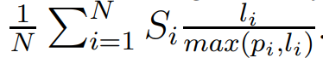
Visual Navigation – Evaluation Metric
Visual Navigation 일반
Success weighted by (normalized inverse) path length (SPL)
성공률: 제한 예산 안에 에이전트가 목표에 도달한 에피소드 비율
예측된 경로와 성공한 에피소드에서 계산된 최단경로 길이의 비율
성공/길찾기 오차 길이
(에이전트의 최종 위치와 가까운 객체나 목표 위치주변 성공 threshold경계사이의 거리)
1. Introduction
2. Features of Simulator
a success indicator for episode i, pi is the agent’s path length, li
3. Comparison of Simulator
4. Research Tasks

Slide 29
Visual Navigation – Evaluation Metric
Vision-and-Language Navigation (VLN)
- oracle success rate
에이전트가 궤도 상에서 목표와 가장 가까운 지점들에 멈추는 비율.
trajectory length 궤도 길이
VLN에서는 SPL이 제일 좋은 메트릭이다. 목표뿐만 아니라 사용된 경로를 고려한다.
1. Introduction
2. Features of Simulator
3. Comparison of Simulator
4. Research Tasks

Slide 30
Visual Navigation – Evaluation Metric
Vision-dialog navigation
성공률과 오라클 성공률 사용
Goal progress: the average agent progress towards the goal location
Oracle path success rate: 최단 경로를 따라 목표와 가장 가까운 지점에서 에이전트가 멈추는 성공 비율
1. Introduction
2. Features of Simulator
3. Comparison of Simulator
4. Research Tasks

Slide 31
Visual Navigation – Dataset
- VN
VE와 유사한 데이터셋 사용.
Matterport3D와 Gibson V1이 유명
Gibson V1이 더 작고, 짧은 에피소드(시작지점에서 목표지점까지 GDSP가 낮다)들이 있다.
AI2-THOR 시뮬레이터/데이터셋도 쓰인다.
- VLN
좀 다른 유형의 데이터셋 필요.
Matterport3D 시뮬레이터에 딸린 Room-to-Room(R2R)데이터셋
R2R: 평균 29단어로 이루어진 21567 개의 길찾기 명령어 포함
- vision-dialog navigation
Cooperative Vision-and-Dialog Navagation (CVDN) 데이터셋
2050개의 사람끼리 대화, Matterport3D 시뮬레이터 상에서의 7000개의 경로
1. Introduction
2. Features of Simulator
3. Comparison of Simulator
4. Research Tasks

Slide 32
Embodied Question Answering
QA에 필요한 AI 기능
시각 인식
언어 이해
질의응답
상식 추론
태스크 플래닝
goal-driven navigation
EQA tasks
1. Introduction
Navigation
QA
2. Features of Simulator
3. Comparison of Simulator
4. Research Tasks
<PACMAN> Planner-Controller Navigation Module
구조 계층을 구성하는 기능을 가진 네비게이션 모듈
플래너에서 행위와 방향을 결정하고,
컨트롤러가 각 행위에 따라 얼마나 멀리 움직일지 결정함
Navigation 모듈과 QA 모듈은 따로 개발되고 REINFORCE로 합친다

Slide 33
Embodied Question Answering
< MT-EQA > Multi-target embodied QA
더 복잡한 Eqa작업
여러 타겟을 가지는 질문을 연구한다.
("침실의 사과는 거실의 오렌지보다 더 크니?", 위치찾기, 물건 찾기, 비교하기)
<IQA> Interactive Questin Answering
AI2-THOR환경에서 구현된 QA작업을 다루는 또 다른 작업이다. IQA는 EQA의 확장판.
객체와 상호작용하는 에이전트가 특정 질문에 답하기 위해서 꼭 필요하다.
("냉장고에 달걀이 있니? 라는 질문에 답하기 위해서는 냉장고를 열어야 한다.)
1. Introduction
2. Features of Simulator
3. Comparison of Simulator
4. Research Tasks

Slide 34
Embodied Question Answering
<[64] Iqa: Visual question answering in interactive environments>
계층적 상호작용 메모리 연결망 (HIMN)제안
각 하위작업의 복잡성을 줄이는 동시에
HIMN은 다양한 시간 스케일을 통틀어서
시스템 동작, 학습과 추론을 도와주는 제어부의 계층이다.
- 자기중심적 공간 게이트 반복 유닛(GRU): 환경의 공간 의미적 정보를 얻기 위한 메모리 유닛으로서 반응한다.
플래너 모듈은 다른 모듈에 대한 제어권을 가질 것이다. 모듈 목록:
Navigator: 목표로 가는 최단경로를 찾기 위해 A* 탐색을 돌린다.
Scanner: 새 이미지를 찾기 위해 회전을 수행한다.
Manipulator: 환경의 상태를 변화시키기 위해 행동을 취한다.
Answerer: AI 에이전트에게 보낸 질문을 답변한다.
1. Introduction
2. Features of Simulator
3. Comparison of Simulator
4. Research Tasks

Slide 35
Embodied Question Answering
<[65] Multi-agent embodied question answering in interactive environments>
중 에이전트 관점에서 IQA를 연구
일부 에이전트는 질문에 답하기 위해 협력해서 상호작용하는 장면을 탐색했다.
[65]는 여러 에이전트와 공유되어
3D장면을 먼저 재구성하고 QA를 수행할 수 있도록 다층 구조로 되어있고
Scene memomry로써 sementic memory를 제안했다.
1. Introduction
2. Features of Simulator
3. Comparison of Simulator
4. Research Tasks

Slide 36
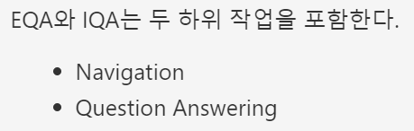
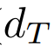
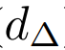
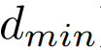
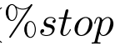
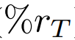
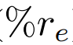
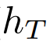
Embodied Question Answering- Evaluation Metrics
1. Introduction
Navigation 성능 평가 방법
1. 네비게이션 끝단에서 타겟까지의 거리 (=navigation error)
2. 시작점부터 마침점까지 움직일 때? 타겟까지의 거리 변화 (=gall process)
3. 에피소드 임의지점에서 타겟까지의 최단거리
4. 최대 에피소드 길이에 도달하기 전에 답변하려고 에이전트가 navigation을 종료하는 에피소드의 비율(%) (환경 탐색할 때 제한된 step을 초과하지 않고 질문에 대한 정보를 모두 찾아서 탐색을 종료하는 비율 )
5 . 에이전트가 타겟 객체가 있는 방 (탐색을) 종료하는 질문의 비율(%)
6. 에이전트가 타겟 객체가 있는방에 한 번이라도 방문하는 질문의 비율(%)
7. 타겟 객체 집합의 교집합? 타겟 객체에 대한 합집합의 교차점 Intersection over Union for target obejct (IoU)
8. IoU 기반 정답률
9. 에피소드 길이 (=trajectory length)
1, 2, 9번은 VN 작업의 평가기준으로도 쓰인다.
2. Features of Simulator
3. Comparison of Simulator
4. Research Tasks

Slide 37
Embodied Question Answering- Datsets
EQA데이터셋
House3D(SUNCG[33]데이터셋의 일부)기반이다. (Replica 데이터셋[107]과 비슷한 방과 레이아웃을 종합한 SUNCG) House3D는 SUNCG 정적인 환경을 가상환경으로 변환하는데,
에이전트는 물리적 제약(벽을 뚫고 지나가지 못함)을 가지고 탐사(NAVIGATE)한다.
에이전트의 language grounding(자연어-기계어 매핑), 상식 추론과 탐사 능력을 테스트하기 위해서 [61]은 CLEVER의 일련의 프로그램 기능을 사용한다. CLEVER는 객체와 객체의 특성(색, 존재, 위치, relative preposition?)에 관한 질문과 답변을 합성한다.
750개의 환경에서 5000개의 질문이 있고 7개의 방 종류와 45가지의 객체가 있다.
MT-EQA[63] 객체의 특성 (색, 크기, 거리)을 비교하는 6가지의 구성 질문이 있다.
IQA [64] 75000개의 객관식 질문으로 구성된 대규모 데이터셋인 IQUAD V1
IQUAD V1은 객체 존재, 개수 세기 및 공간 관계에 대한 질문이었다.
1. Introduction
2. Features of Simulator
3. Comparison of Simulator
4. Research Tasks

